Slide 1
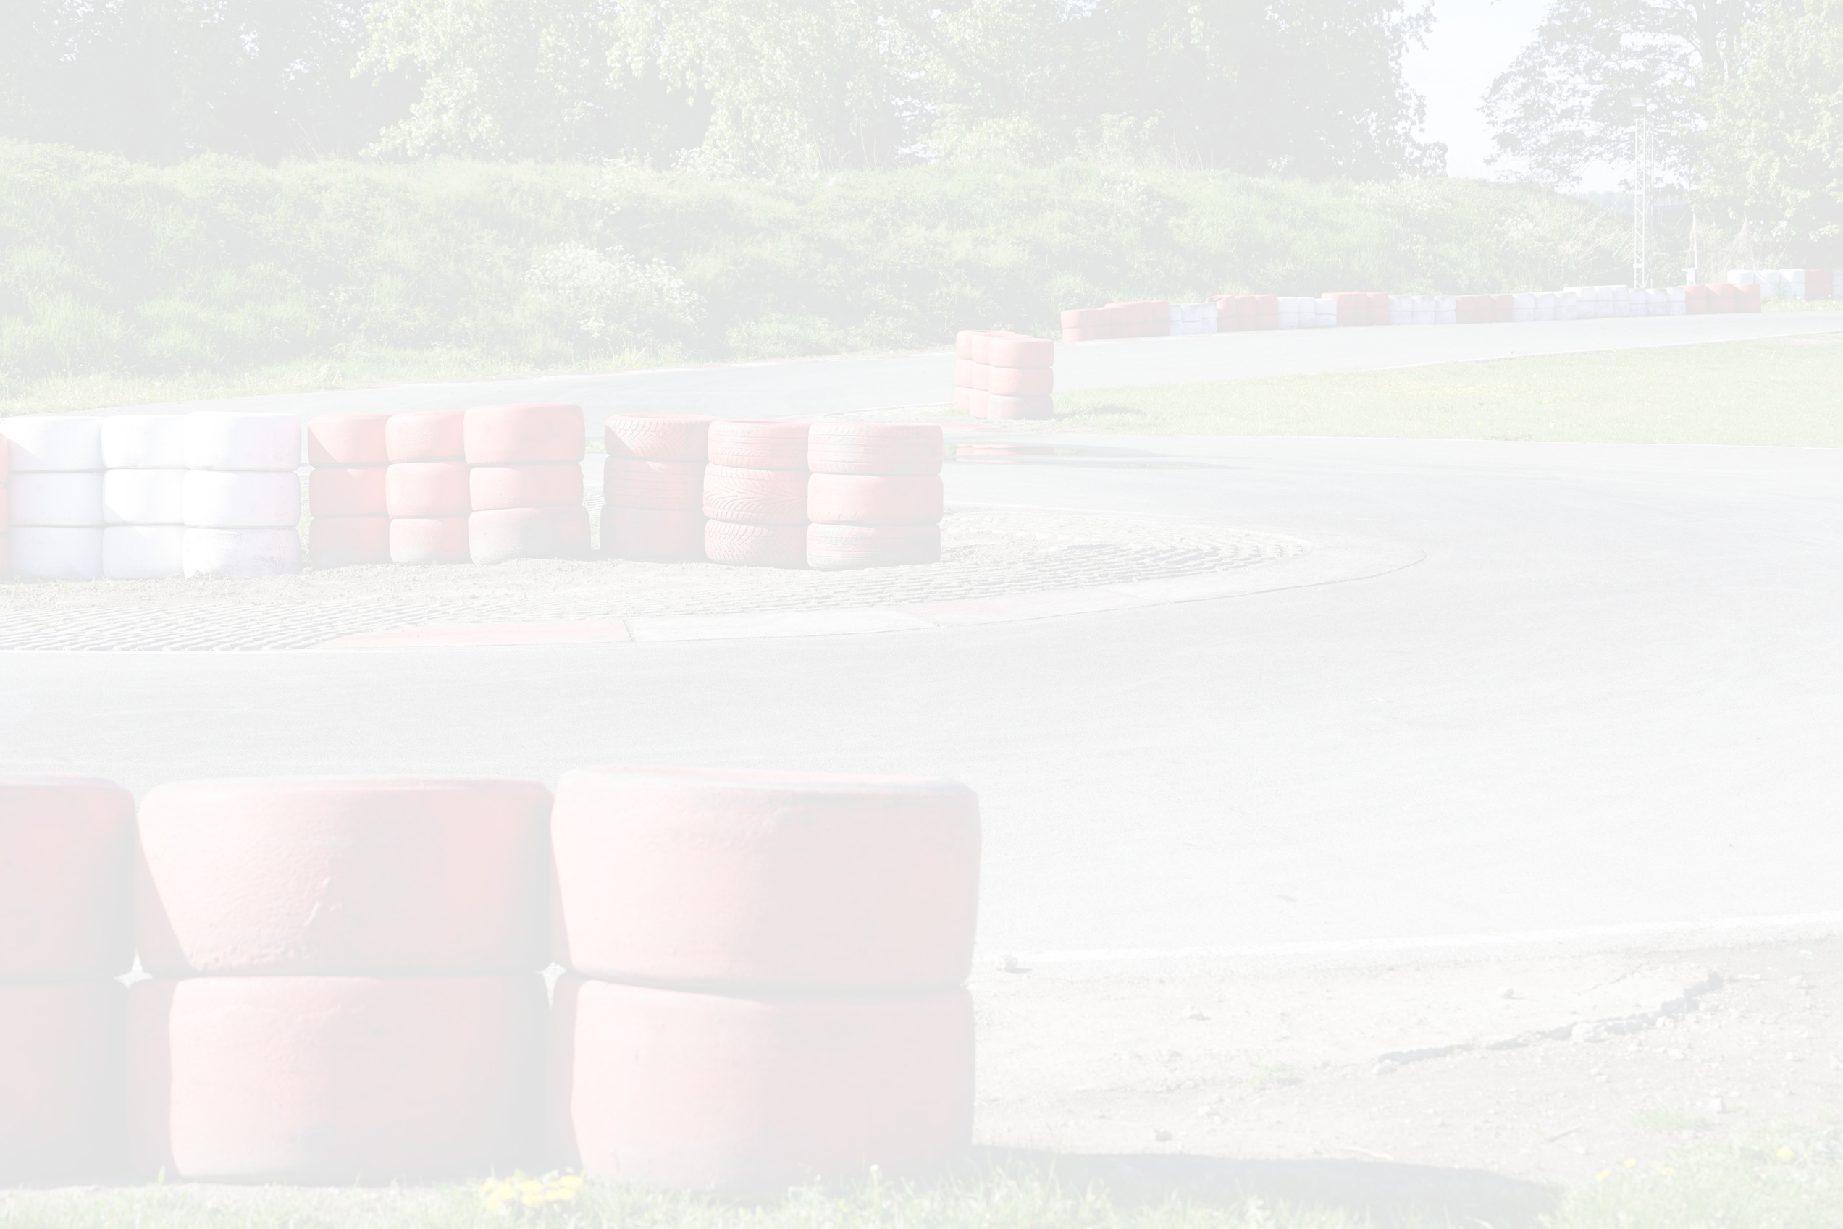



19
VOORPANEEL
Pagina 1 van 8
WWW.GREENKARTING.NL
Les 19

Slide 2
HET VOORSTE SCHOT MONTEREN AAN HET GREENKART-CHASSIS
🧱 Voor veiligheid, stevigheid en montage van stuurcomponenten
Pagina 2 van 8
WWW.GREENKARTING.NL
Les 19

Slide 3
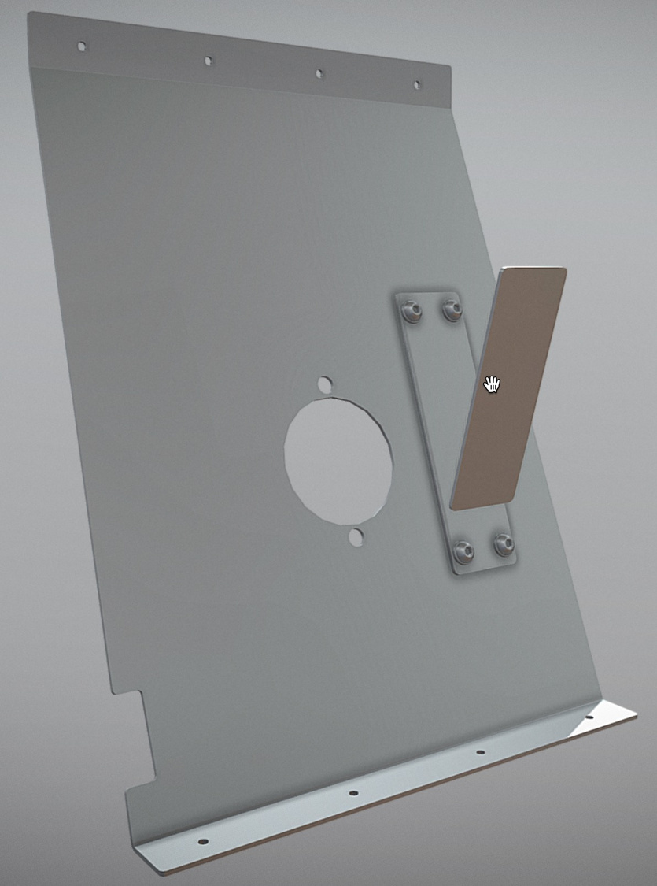
INLEIDING
HET VOORSTE SCHOT, OFWEL DE FRONT BULKHEAD:
VERSTEVIGT DE VOORKANT VAN HET FRAME
VERBINDT HET STUUR MET HET CHASSIS
VORMT EEN BESCHERMEND PANEEL TUSSEN DE BESTUURDER EN DE VOORAS
JE ZIET HET GASPEDAAL AL GEMONTEERD.
📐 DE POSITIE MOET EXACT KLOPPEN VOOR DE STUURINRICHTING
IN DEZE MODULE LEER JE:
HOE JE HET VOORSTE SCHOT OP DE JUISTE PLAATS MONTEERT
HOE JE WERKT MET BOREN EN POPNAGELEN
Pagina 3 van 8
WWW.GREENKARTING.NL
Les 19

Slide 4
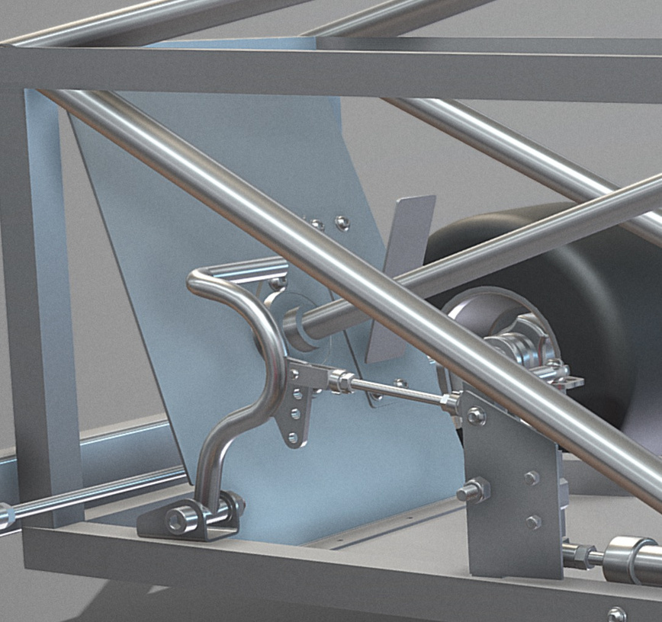
BOREN EN POSITIONEREN
GEBRUIK DEZE ISO-TEKENING:
📎 19 FASE-3-B-VOORPANEEL DRAWING V1 V1
🔧 STAPPEN:
1. BEPAAL POSITIE OP HET CHASSISFRAME
2. BOOR GATEN VAN 4,2 MM IN DE BOVENBUIS (PASSEN BIJ PANEEL)
3. CONTROLEER OF ALLE GATEN GOED UITLIJNEN VÓÓR JE GAAT MONTEREN (DAT KAN MET DE SCHUIFMAAT)
Pagina 4 van 8
WWW.GREENKARTING.NL
Les 19
Notes:
📚 TECHNOSKILLS:
· TV009 – BOREN
· TV014 – AFBRAMEN

Slide 5
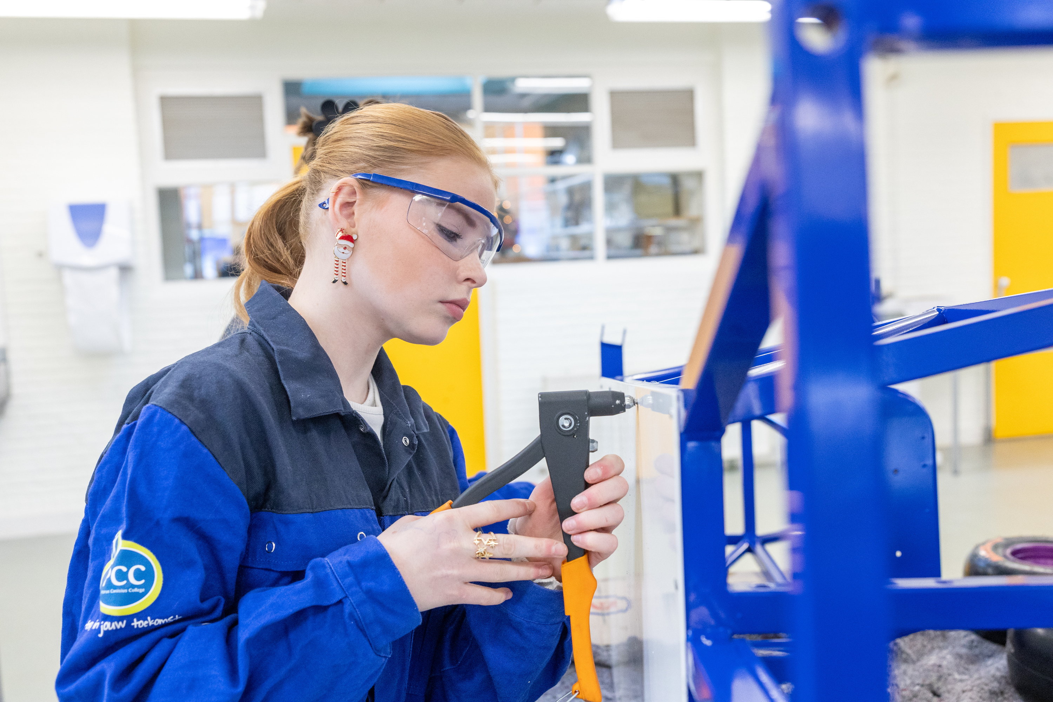
BEVESTIGEN MET POPNAGELS
LESMATERIAAL OVER POPNAGELS EN KLINKEN VIND JE HIER: KLINKEN
GEBRUIK POPNAGELS VAN 4×10 MM:
BEGIN MET 2 VOORSTE EN 2 ACHTERSTE POPNAGELS
WERK VAN BUITEN NAAR BINNEN OF KRUISLINGS
ZORG DAT HET SCHOT STRAK AANSLUIT OP VLOERPLAAT ÉN CHASSIS
💡 WERK MET EEN KLINKTANG OF LUCHTGEREEDSCHAP, AFHANKELIJK VAN JE SCHOOL
Pagina 5 van 8
WWW.GREENKARTING.NL
Les 19
Notes:
📚 TECHNOSKILL: TV023 – BLINDKLINKEN

Slide 6
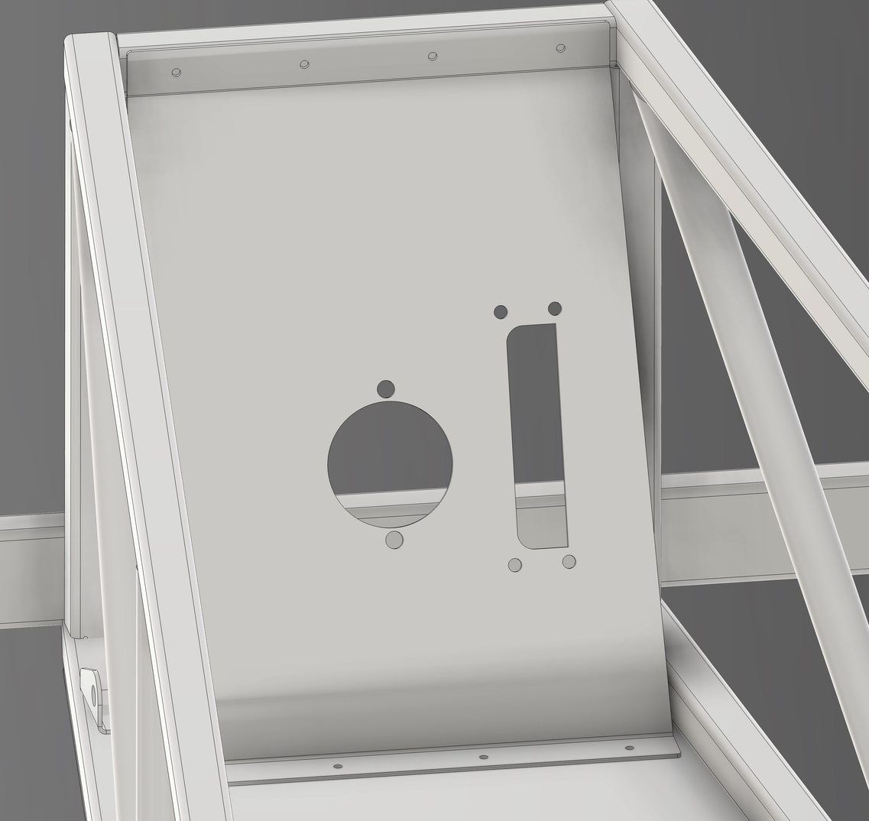
PRAKTIJKOPDRACHT 1: BOREN EN PASSEN
LESMATERIAAL
AFTEKENEN
BOORVOLGORDE
BOREN
HOW TO BOREN VAN EEN GAT.
LIJMEN INLEIDING
SOORTEN LIJM
LIJMEN MET TWEECOMPONENTENLIJM
KLINKEN
POSITIONEER HET VOORSTE SCHOT TEGEN CHASSIS EN VLOERPLAAT
TEKEN DE BOORGATEN AF
BOOR GATEN VAN 4,2 MM
LAAT PASSING CONTROLEREN DOOR DE DOCENT
📷 FOTO VEREIST VAN GEBOORDE GATEN + GEPOSITIONEERD PANEEL
Pagina 6 van 8
WWW.GREENKARTING.NL
Les 19

Slide 7
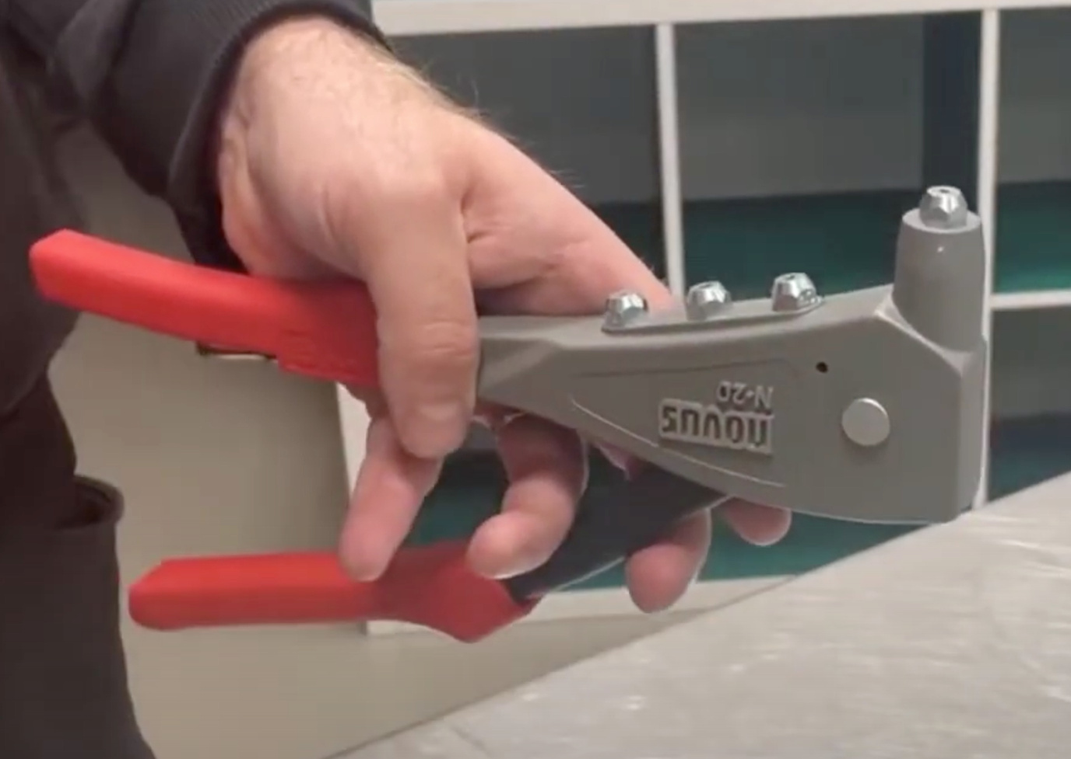
PRAKTIJKOPDRACHT 2: POPNAGELEN
BRENG INDIEN NODIG WAT SILICONENKIT AAN OP DE RANDEN
BEVESTIG MET 4×10 MM POPNAGELS (MIN. 6 STUKS, GELIJK VERDEELD)
CONTROLEER OP LOSZITTENDE DELEN EN SCHERPE RANDEN
LAAT DE DOCENT CONTROLEREN VOOR GOEDKEURING
Klik op de afbeelding voor de fillm.
Met dank aan Hugo van Loenen
Pagina 7 van 8
WWW.GREENKARTING.NL
Les 19

Slide 8
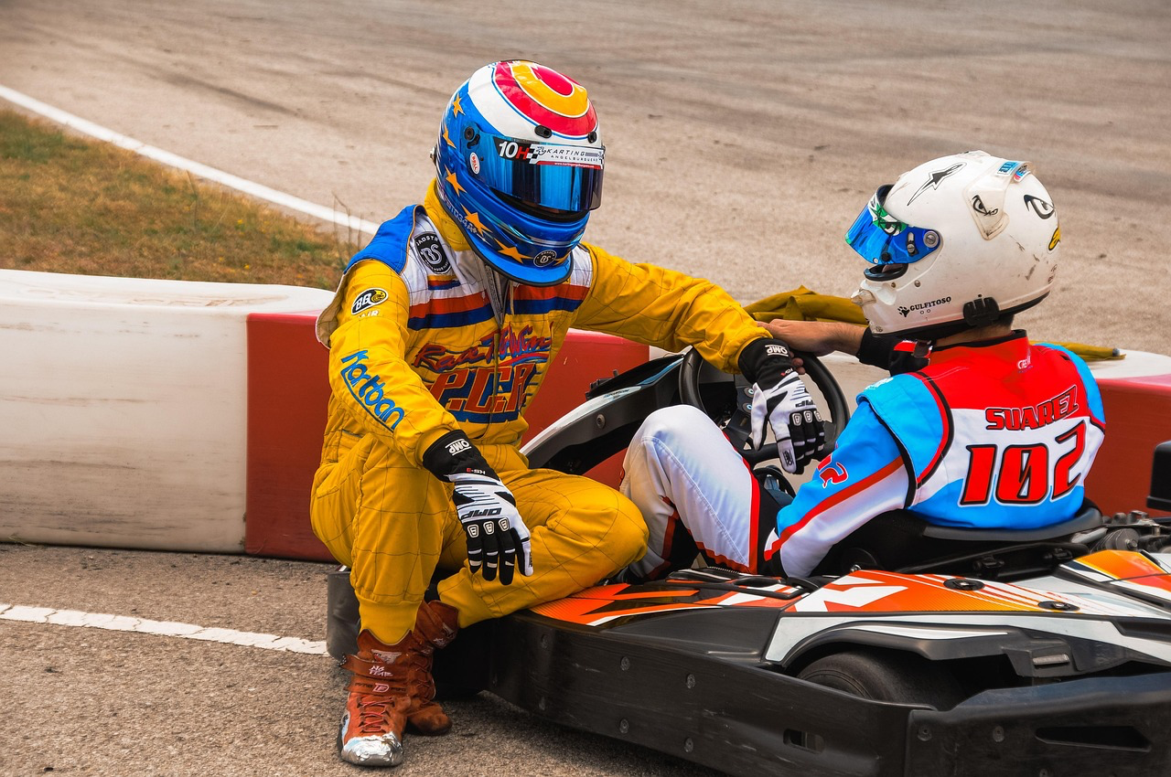
AFSLUITING
JE WEET NU:
✔️ WAT HET VOORSTE SCHOT DOET VOOR JE GREENKART
✔️ HOE JE NAUWKEURIG BOORT EN POPNAGELT
✔️ HOE JE WERKT VOLGENS DE JUISTE VOLGORDE EN VEILIGHEIDSREGELS
Pagina 8 van 8
WWW.GREENKARTING.NL
Les 19

